Slide 1
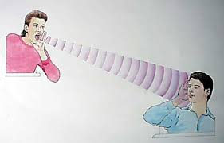
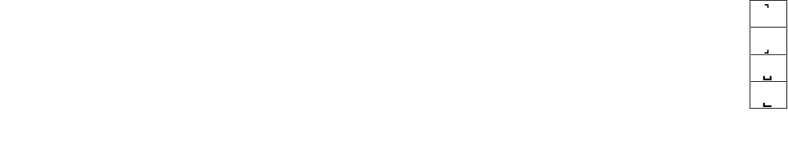
الإعاقة السمعية

Slide 2
تشريح الاذن والية السمع
الجهاز السمي
الاذن
الاذن الخارجية
الاذن الوسطى
الجهاز السمعي العصبي
العصب السمعي
الاذن الداخلية
الدماغ

Slide 3
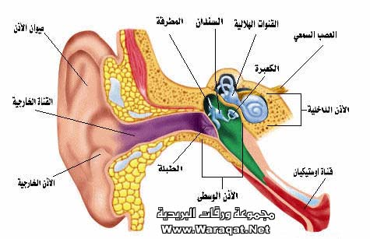

Slide 4
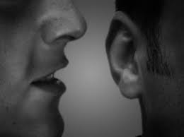
خصائص الصوت
شدة الصوت: قوة الصوت وارتفاعه )الديسبل(
النغمة: عدد الموجات التي يحدثها مصدر الصوت في الثانية الواحدة ) الهيرتز(

Slide 5

تعريف الاعاقة السمعية
الاعاقة السمعية: المشكلات التي تحول دون ان يقوم الجهاز السمعي عند الفرد بوظائفه او تقلل من قدرة الفرد على سماع الاصوات المختلفة.
تشمل الاعاقة السمعية على:
ضعف السمع
الصمم

Slide 6
تعريف الاعاقة السمعية
الشخص الاصم: هو الشخص الذي يعاني من عجز سمعي الى درجة ) فقدان سمعي ٧٠ ديسبل فاكثر ( يعيقه عن استخدام حاسة السمع في فهم الكلام من خلال السمع باستعمال السماعة الطبية او بدون استعمالها.
ضعيف السمع: هو الشخص الذي يعاني من فقدان سمعي الى درجة ٣٥ ـ ٦٩ ديسبل تجعله يواجه صعوبة في فهم الكلام بالاعتماد على حاسة السمع فقط.

Slide 7
شيوع الاعاقة السمعية
قليلة الحدوث مقارنة بالاعاقات الاخرى

Slide 8
تصنيفات الاعاقة السمعية
تبعا للسن الذي حدثت فيه الاعاقة:
صمم قبل لغوي: ويعود الى ظهور الصمم في عمر قبل تطور اللغه والكلام.
وصمم بعد لغوي: يظهر بعد تطور اللغه والكلام

Slide 9
تصنيفات الاعاقة السمعية )طبيعة الاعاقة(
الفقدان السمعي التوصيلي
اصابه الطبله المطرقه السندان او الركاب ) الاذن الوسطى( او انسداد او تشوه الاذن الخارجيه او الوسطى التي تعمل على توصيل الموجات الى الاذن الداخليه والاعصاب السمعيه
يواجة الشخص صعوبة في سماع الاصوات المنخفضة
اعاقه الموجات عن الوصول الى المخ.

Slide 10
تصنيفات الاعاقة السمعية
)طبيعة الاعاقة(
الفقدان السمعي الحس عصبي
نتيجه عيب او اصابه في الاذن الداخليه او في العصب السمعي الموصل الى المخ
بالرغم من ان موجات الصوت تصل الى الاذن الداخلية الى ان تحويلها الى شحنات كهربائية داخل القوقعه قد لايتم
يؤثر على سماع وفهم الاصوات
درجة الاستفادة من السماعات قليلة

Slide 11
تصنيفات الاعاقة السمعية
) طبيعة الاعاقة(
الفقدان السمعي المختلط
حدوث تداخل بين فقدان السمع التوصيلي وفقدان السمع الحس العصبي وبذلك تتكون حاله هي عباره عن خليط من النوعين السابقين

Slide 12
تصنيفات الاعاقة السمعية
) طبيعة الاعاقة(
الفقدان السمعي المركزي
سبب اورام او جلطات دماغيه. ويصعب علاجه
خلل يحول دون تحويل الصوت من حذع النخاع الى المنطقه السمعية في الدماع

Slide 13
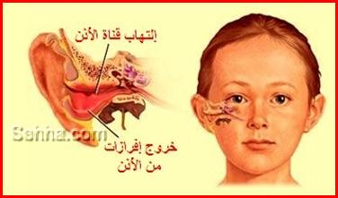
تصنيفات الاعاقة السمعية
)درجة الفقدان السمعي(
بسيطة جدا ٢٧ـ٤٠
بسيطة ٤١ـ٥٥
متوسطة ٥٦- ٧٠
شديدة ٧١ـ ٩٠
شديد جدا ٩٠ فما فوق

Slide 14
اسباب الاعاقة السمعية
الحصبة الالمانية للام الحامل
الاسباب الوراثية
الولادة المتعسرة
عدم توافق العامل الرايزيسي
الحمى الشوكية

Slide 15
اسباب الفقدان السمعي التوصيلي
ثقب الطبلة
تجمع المادة الصمغية
التشوهات الخلقية في القناة السمعية او تعرضها للالتهابات
العيوب الخلقية في الاذن الوسطى كالتشوهات الخلقية في الطبلة او العظيمات الثلاث
الالتهابات المتكررة للاذن الوسطى

Slide 16
اسباب الفقدان السمعي الحس عصبي
اصابة الام بالحصبة الالمانية
الحمى الشوكية
اسباب وراثية
عدم توافق دم الوالدين
نقص الاكسجين

Slide 17
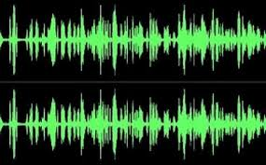
تشخيص الاعاقة السمعية
ماهي المؤشرات التي قد تدل على وجود صعوبة سمعية؟

Slide 18
الخصائص الاجتماعية والنفسية
تجنب مواقف التفاعل الاجتماعي
وبعض الحالات الشديدة يفضلون من يماثلهم
يميلون الى الالعاب الفردية
الاطفال الصم اكثر عرضة لنوبات الغضب
النضج الاجتماعي ابطأ
اكثر عرضة للضغوط النفسية ) بعض الدراسات(

Slide 19
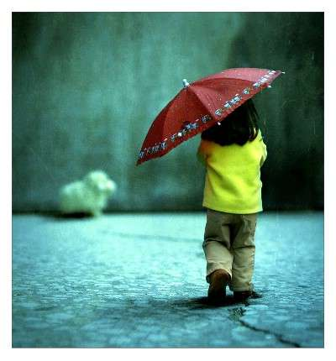

Slide 20

الخصائص العقلية
هل يوجد علاقة بين الاعاقة السمعية ودرجة الذكاء؟
كيف نفسر انخفاض درجات الافراد المعاقين سمعيا على اختبارات الذكاء؟

Slide 21
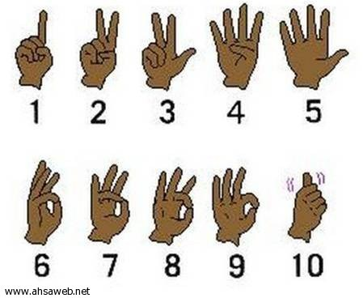
الخصائص اللغوية
لايحصل على تغذية راجعه عند المناغاة
لايحصل على اثارة سمعية كافية
لايحصل على نموذج لغوي مناسب ليقلده بسبب الاعاقة

Slide 22
الخصائص التربوية
القراءة اكثر تاثرا
انتاج محدود في اللغه المكتوبة
تحصيل اقل من العاديين،
يحتاجون الى برامج تربوية اكثر تركيزا واكثر جهد

Slide 23
التطبيقات التربوية للمعاقين سمعيا
كمعلمة تربية خاصة ما الاجراءات التي ستتبعينها عند ملاحظة وجود طفل لديه اعاقة سمعية في صفك؟

Slide 24
البدائل التربوية المختلفة للمعاقين سمعيا
البرنامج الخاص
الدمج الجزئي
دمج الكامل

Slide 25
طرائق التواصل
مالفرق بين اللغه والكلام؟

Slide 26
طرائق التواصل
الطريقة اللفظية:
تدريب البقايا السمعية عند الطفل ) التدريب السمعي(
تعليم الطفل قراءة الكلام
تؤكد على استخدام المعينات السمعية
الطريقة اليدوية ) لغة الاشارة(
اشارة كلية
ابجدية الاصابع
التواصل الكلي

Slide 27
طرائق التواصل
التدريب السمعي
تعليم الاستفادة القصوى من البقايا السمعية
الاحساس والوعي بالاصوات وتمييزها
استخدام التقنيات الحديثة
في سن مبكر

Slide 28
طرائق التواصل
قراءة الكلام ) قراءة الشفاه(
تعليم الطفل على استخدام ملاحظاته البصرية لحركة الشفاه ومخارج الاصوات بالاضافة الى بقايا السمع من اجل فهم الكلام الموجه اليه.
طرق تعليم قراءة الكلام:
الاسلوب التحليلي: تجزئة الكلمة الى مقاطع لفظية ليتعلم تمييزها ثم يجمع المقاطع ليميز الكلمة كاملة
فهم معنى النص اولا ومن ثم تمييز الكلمات المكونة له
لبعض الحروف مثل الحلقية يستخدم حركات اليد امام الوجه لمساعدة قارئي الشفاه التمييز تلك الاصوات الصعبة

Slide 29
طرائق التواصل
الطريقة اليدوية:
الاتصال باستخدام اليدين
الاشارة الكلية
ابجدية الاصابع

Slide 30
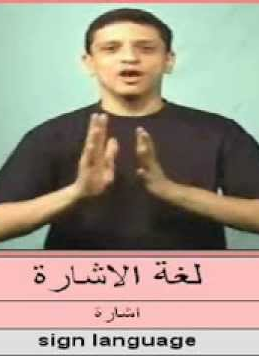
طرائق التواصل
التواصل الكلي

Slide 31
مناهج المعاقين سمعيا
ماهو توقعك عن منهج المعاقين سمعيا؟

